Slide 1
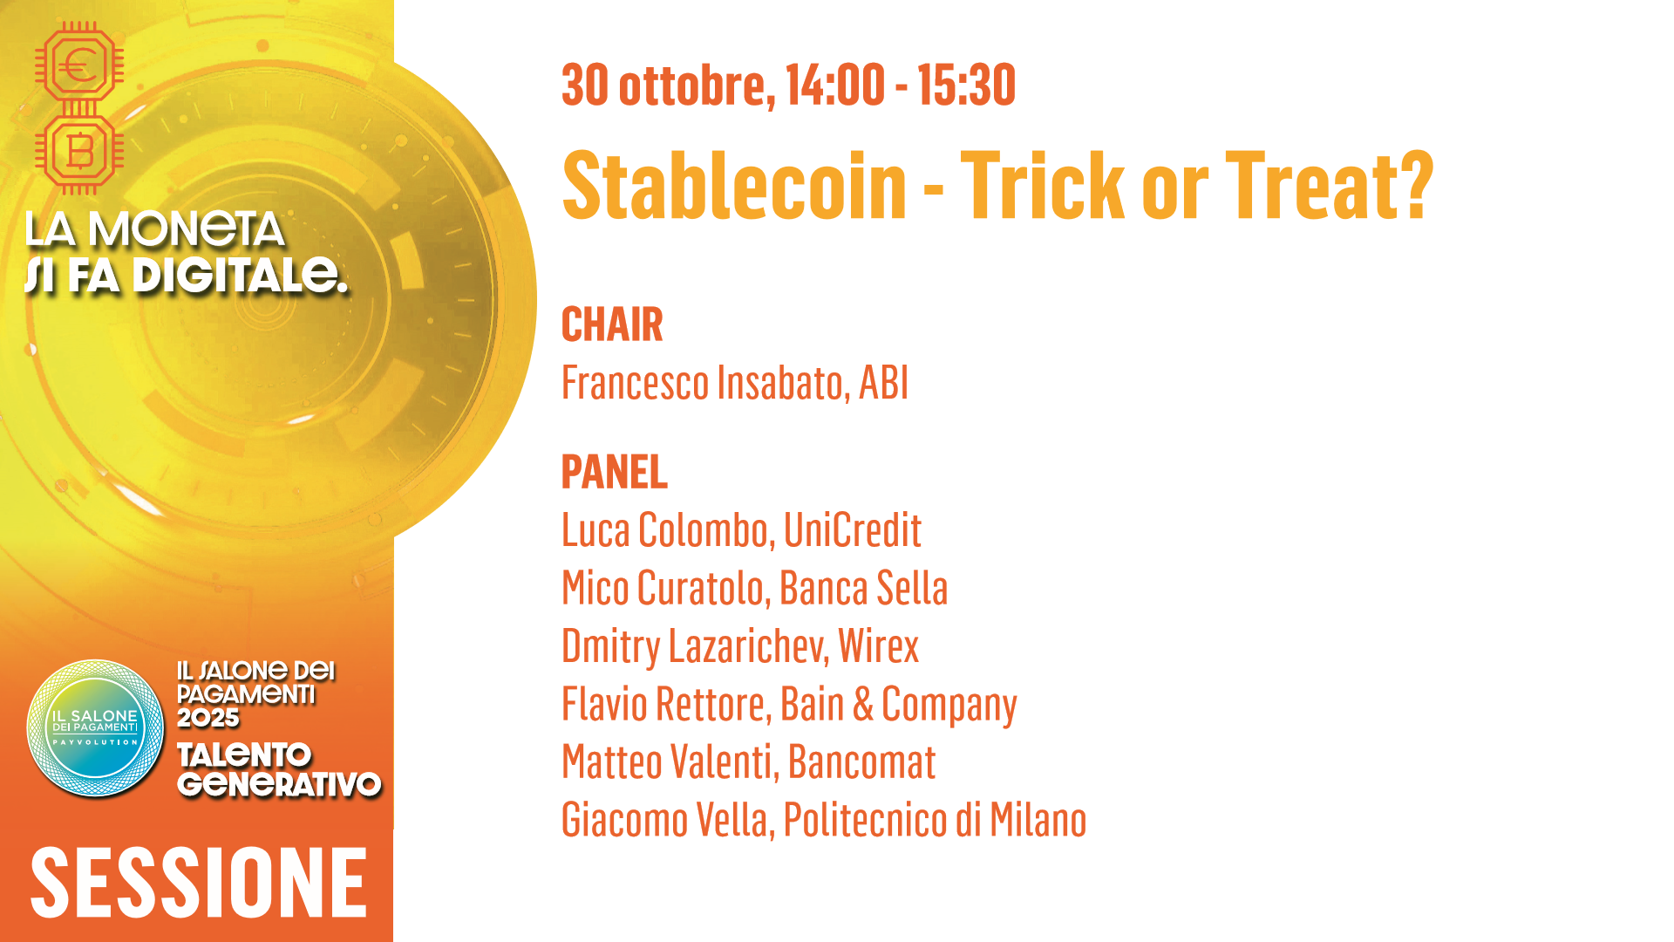

Slide 2
Il mercato delle stablecoin
30.10.25
Osservatorio Blockchain & Web3
Salone dei pagamenti

Slide 3
Valore di mercato della stablecoin
Stablecoin market capitalization
282.6 bln$
291.3 bln$
Capitalizzazione totale
291,3 bln $
(+72% rispetto all’anno precedente)
250.8 bln$
281,1.3bln$
Other Stablecoins
222.5 bln$
235.5bln$
239.4 bln$
210.2 bln$
217.2 bln$
223.5 bln$
185.6 bln$
201.1 bln$
USDC
169.4 bln$
USDT
Stablecoins transaction volume
Volume transato (30gg)
5.059bln $
(+130% rispetto all’anno precedente)
8,030 bln$
6,333 bln$
5,840 bln$
5,507 bln$
5,693 bln$
4,334 bln$
5,059 bln$
2,938 bln$
4,197 bln$
3,769 bln$
2,497 bln$
2,196 bln$
2,084 bln$
Source: coinmarketcap.com, 22/10/2025

Slide 4


Valore di mercato della stablecoin
Le stablecoin ora rivaleggiano con i più grandi network di pagamento mondiali in termini di volume di transazioni nell’ultimo anno*
Stablecoin market capitalization
ACH
282.6 bln$
291.3 bln$
250.8 bln$
T$
Capitalizzazione totale
291,3 bln $
(+72% rispetto all’anno precedente)
239.4 bln$
281,1.3bln$
Other Stablecoins
210.2 bln$
222.5 bln$
235.5bln$
201.1 bln$
217.2 bln$
223.5 bln$
Stablecoin
9T$ (46T$ unadjusted)
USDC
169.4 bln$
185.6 bln$
T$
USDT
T$
Stablecoins transaction volume
Volume transato (30gg)
5.059bln $
(+130% rispetto all’anno precedente)
8,030 bln$
6,333 bln$
5,840 bln$
5,507 bln$
5,693 bln$
4,334 bln$
5,059 bln$
2,938 bln$
4,197 bln$
3,769 bln$
2,497 bln$
2,196 bln$
2,084 bln$
*Source: «State of Crypto 2025: The year crypto went mainstream», a16z, 2025
Source: coinmarketcap.com, 22/10/2025

Slide 5
Composizione del mercato delle stablecoin
Ottobre 2024
Ottobre 2025
Other
First Digital USD
Other
DAI
DAI
Basis:
$169.4 bln
Tether (USDT)
Basis:
$291.3 bln
Tether (USDT)
USD Coin (USDC)
USD Coin (USDC)
Source: coinmarketcap.com, 22/10/2025

Slide 6

Composizione del mercato delle stablecoin
Ottobre 2025
First Digital USD
Other
89%
della capitalizzazione di mercato è composto dalle prime 2 stablecoin
DAI
Basis:
$291.3 bln
Tether (USDT)
99%
del mercato oggi si basa su stablecoin USD-pegged
USD Coin (USDC)
*stablecoin con capitalizzazione di mercato verificata su CoinMarketCap
Source: coinmarketcap.com, 22/10/2025

Slide 7
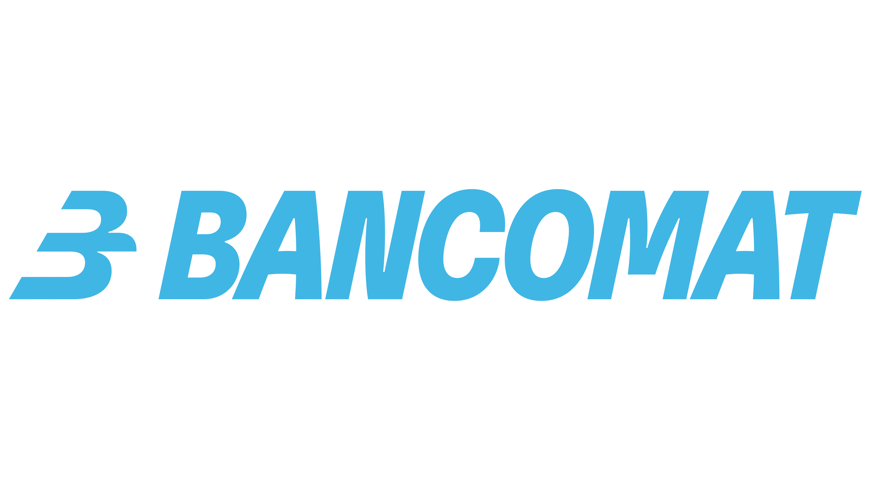


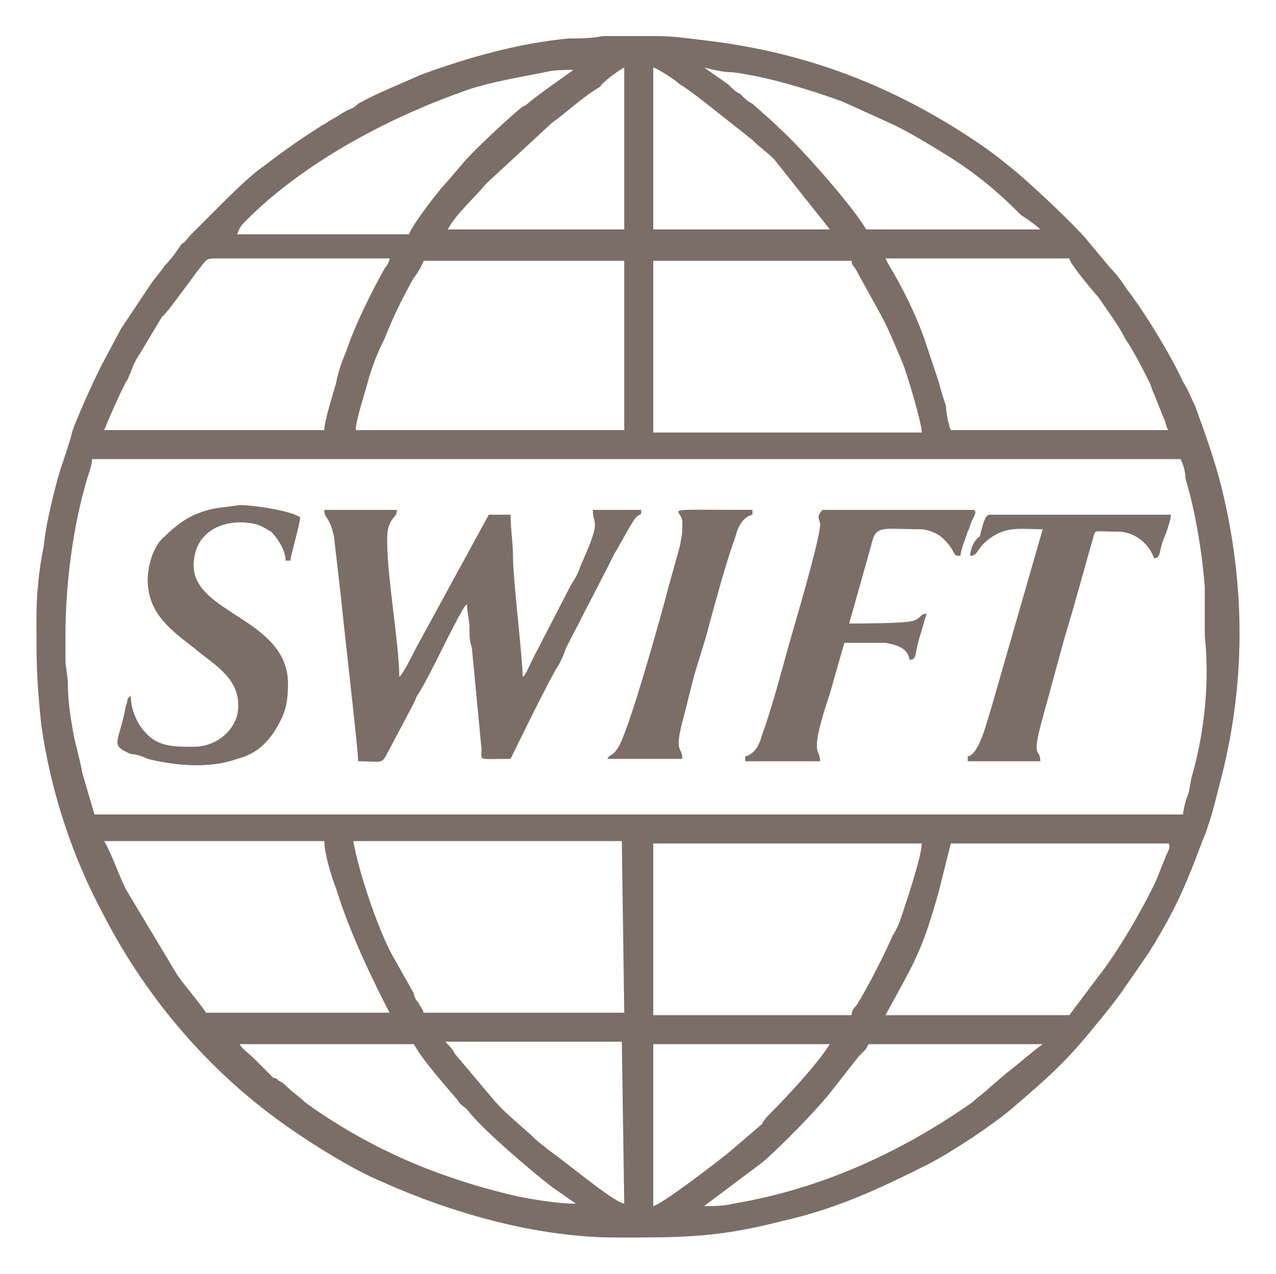









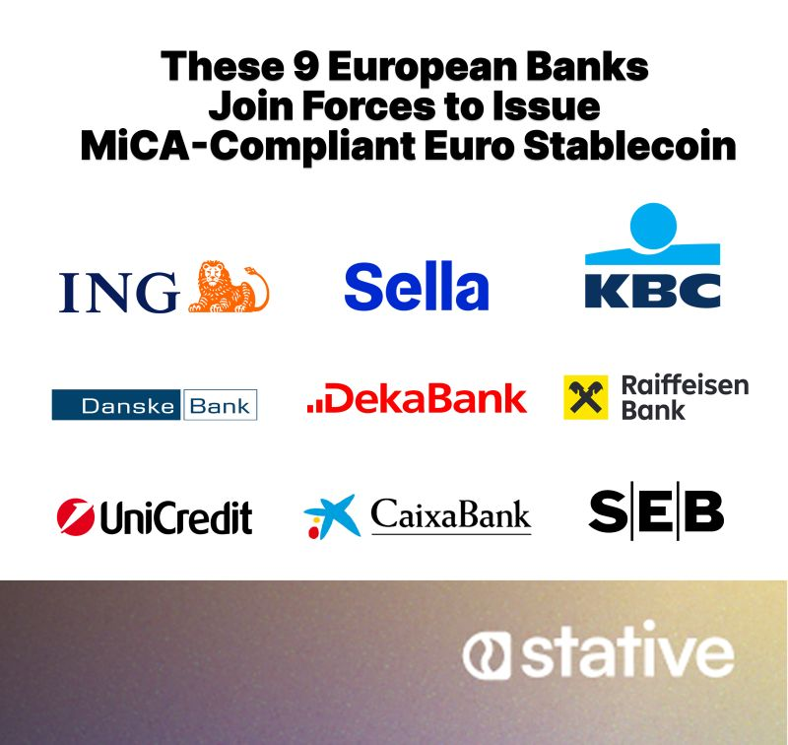







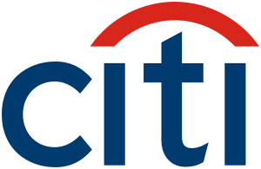








Stablecoin sempre più nella finanza tradizionale
Attori tradizionali del mondo pagamenti
Attori tradizionali del mondo finance e istituzioni
Gli attori dei pagamenti stanno integrando stablecoin e blockchain nei loro processi, aggiornando la loro offerta.
Banche e istituzioni stanno annunciando sempre più progetti di stablecoin
Attori crypto-native
Grandi consorzi stanno nascendo per l’emissione di stablecoin
Le aziende crypto ampliano l’offerta per connettersi con la finanza tradizionale.

Slide 8
Il mercato delle stablecoin
30.10.25
Osservatorio Blockchain & Web3
Salone dei pagamenti

